Slide 1



Notes:
Receba a pessoa que está entrando sem antecipar o conteúdo. Diga apenas que será uma conversa curta sobre o papel da Qualidade e a ficha de monitoria, e que não existem respostas certas ou erradas.

Slide 2
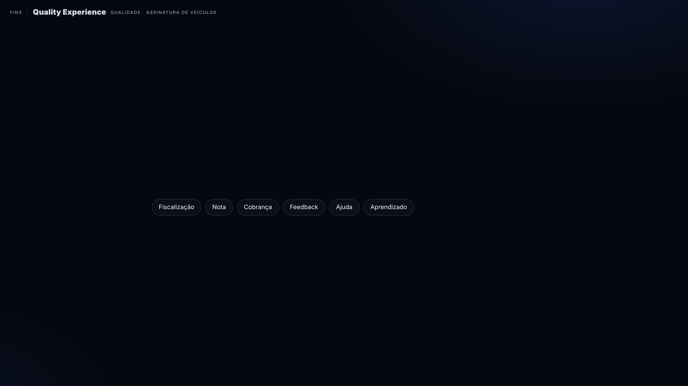

Notes:
Leia a pergunta em voz alta e dê alguns segundos de silêncio. Peça que cada pessoa escolha as palavras que lhe vêm à cabeça ou escreva outras no campo. Não comente nem corrija; não reforce nenhuma palavra. Se alguém falar em voz alta, registre a palavra no campo. Perguntas para conversar: O que fez você pensar nessa palavra? Alguma foi diferente do que você esperava?

Slide 3



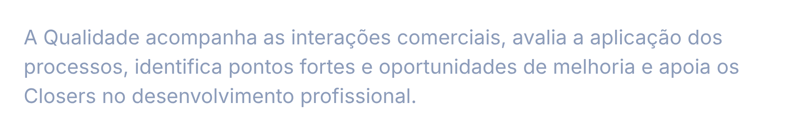
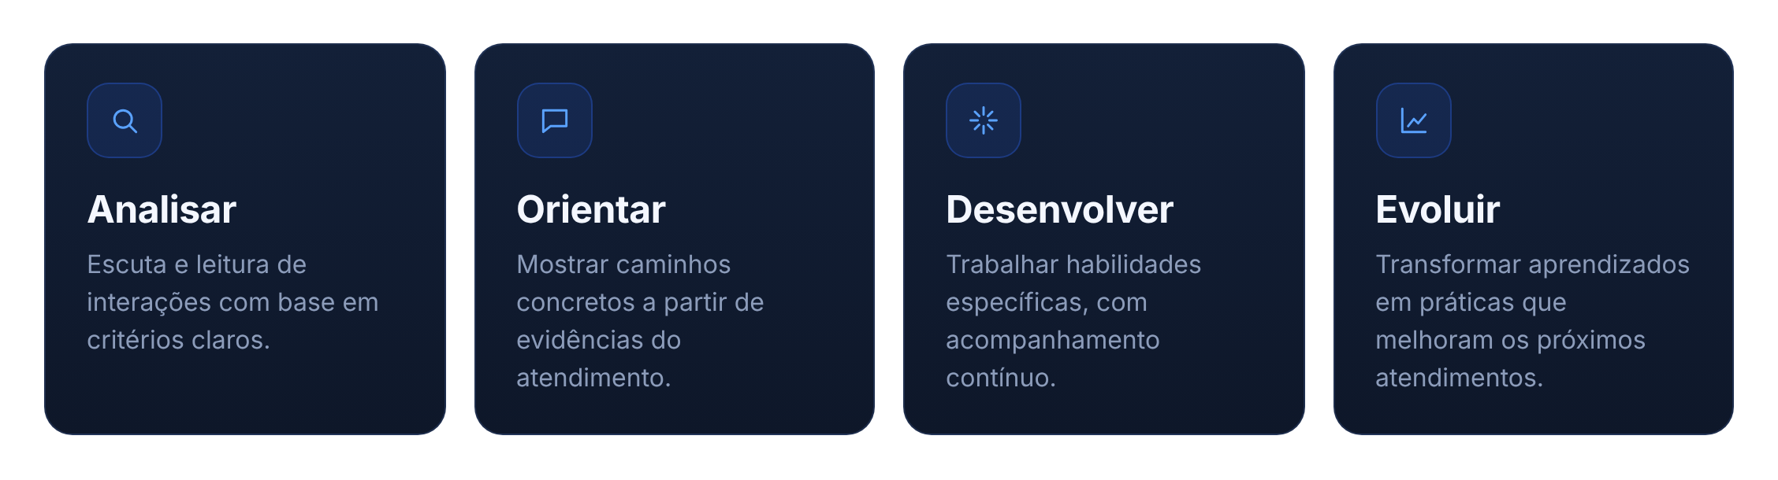
Notes:
As palavras do grupo aparecem na faixa do topo. Retome as que se conectem a analisar, orientar, desenvolver ou evoluir e reconheça as percepções negativas em vez de contradizê-las. Pergunte: o que vocês imaginam que um monitor faz no dia a dia? Depois mostre que a avaliação parte de evidências.

Slide 4

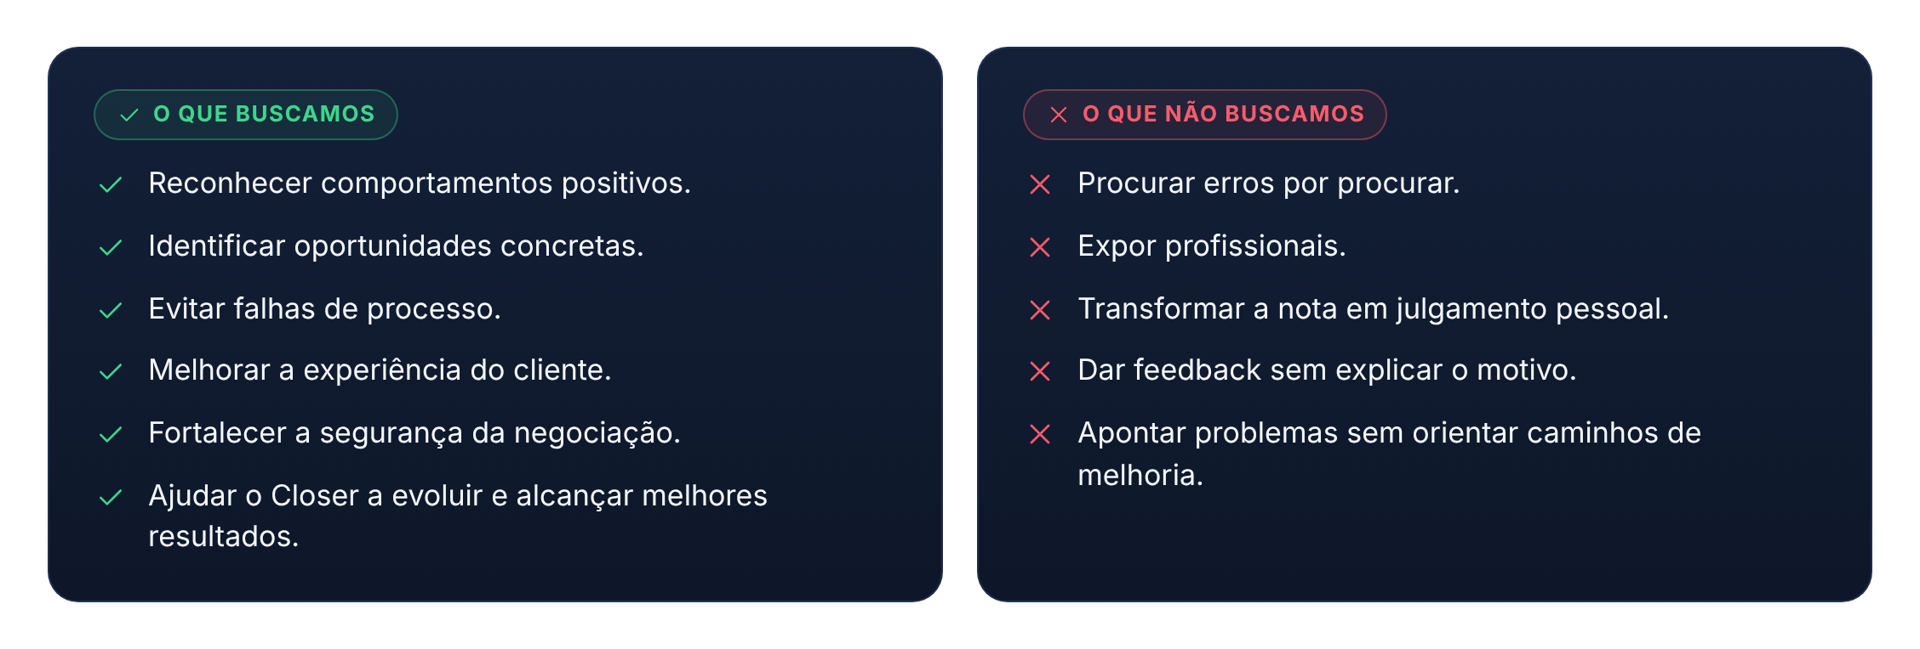

Notes:
Se palavras como fiscalização ou cobrança apareceram, este é o momento de olhar o contraste com o que buscamos. A nota é um indicador; o desenvolvimento é o objetivo.

Slide 5

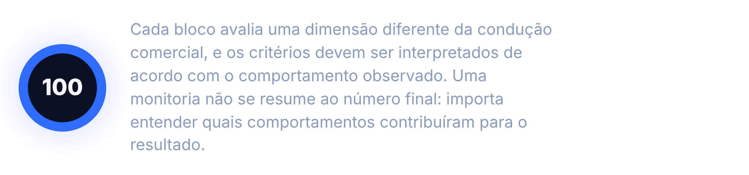
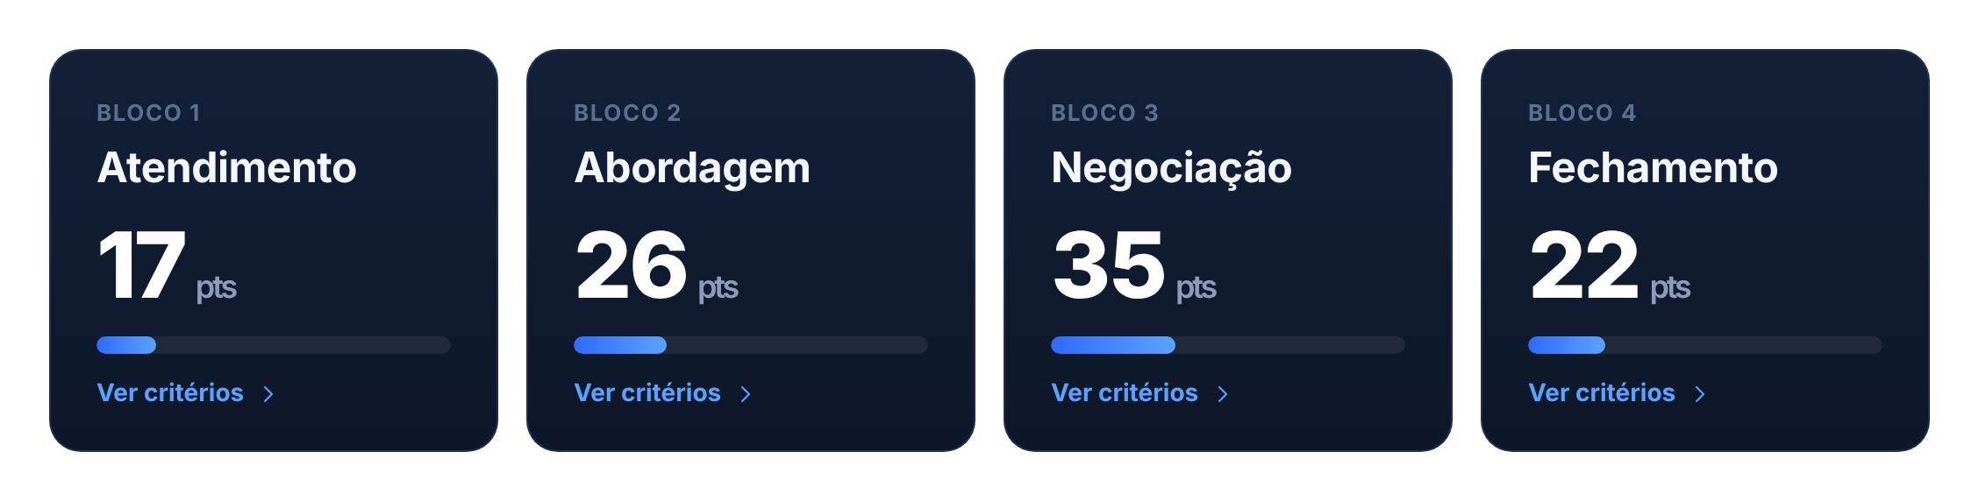
Notes:
Mostre os quatro blocos e seus pesos. Os critérios de cada bloco estão nos próximos slides e podem ser consultados conforme as dúvidas. O checklist completo também abre pelo botão deste slide ou pela tecla C.

Slide 6

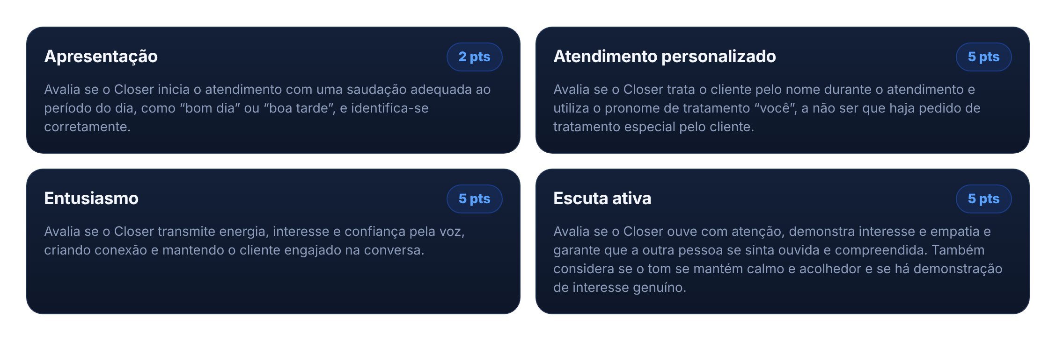
Notes:
Use como consulta. Não é preciso ler todos os critérios; pergunte quais geram mais dúvidas.

Slide 7

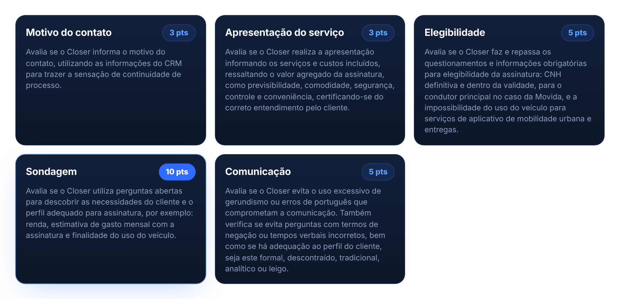
Notes:
Use como consulta. Sondagem é o critério de maior peso do bloco.

Slide 8

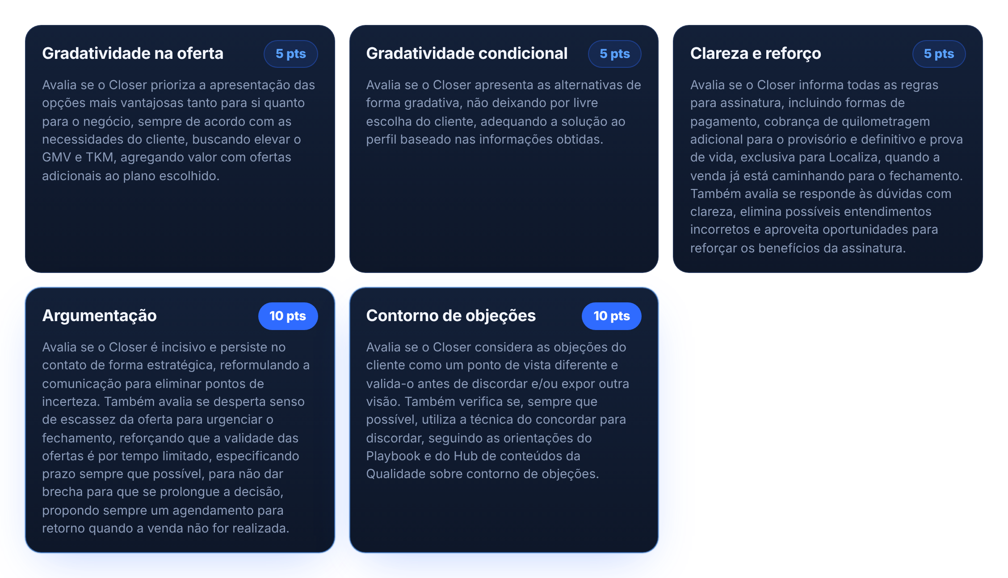
Notes:
Use como consulta. Chame atenção para argumentação e contorno de objeções.

Slide 9

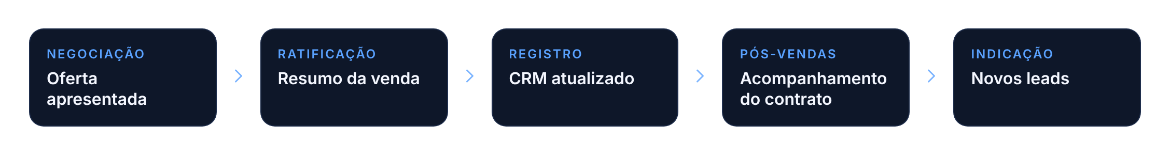
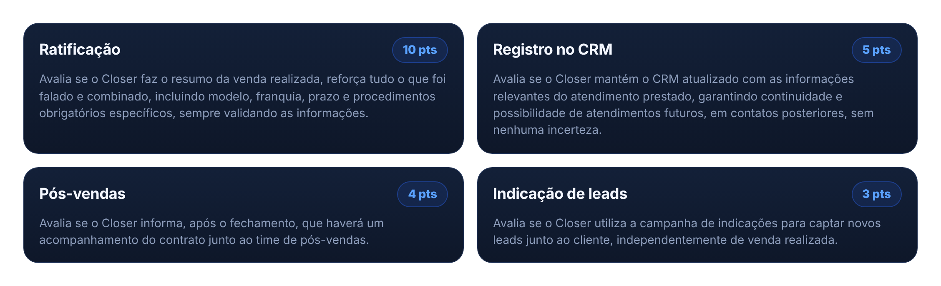
Notes:
Use como consulta. Lembre que a experiência do cliente não termina quando ele aceita a oferta.

Slide 10

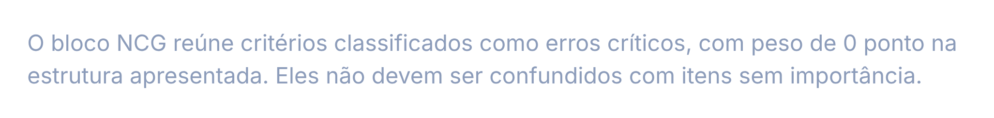
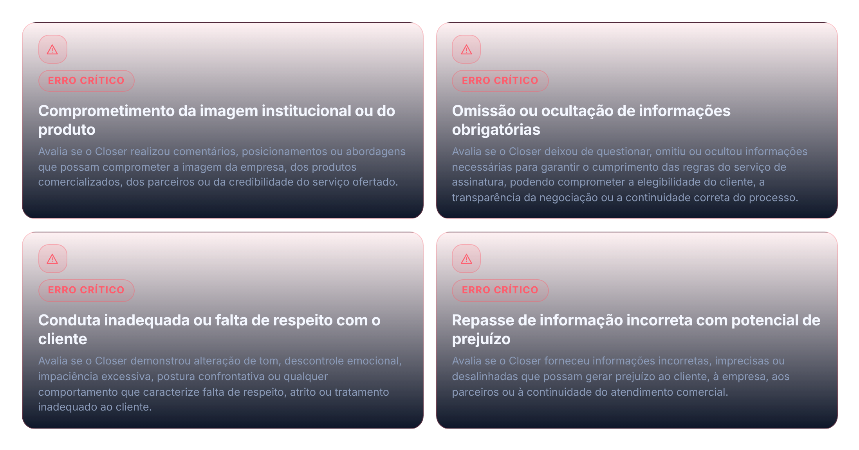
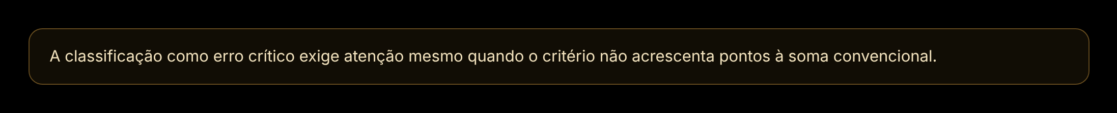
Notes:
Explique que os critérios críticos têm atenção especial mesmo sem somar pontos na estrutura apresentada.

Slide 11

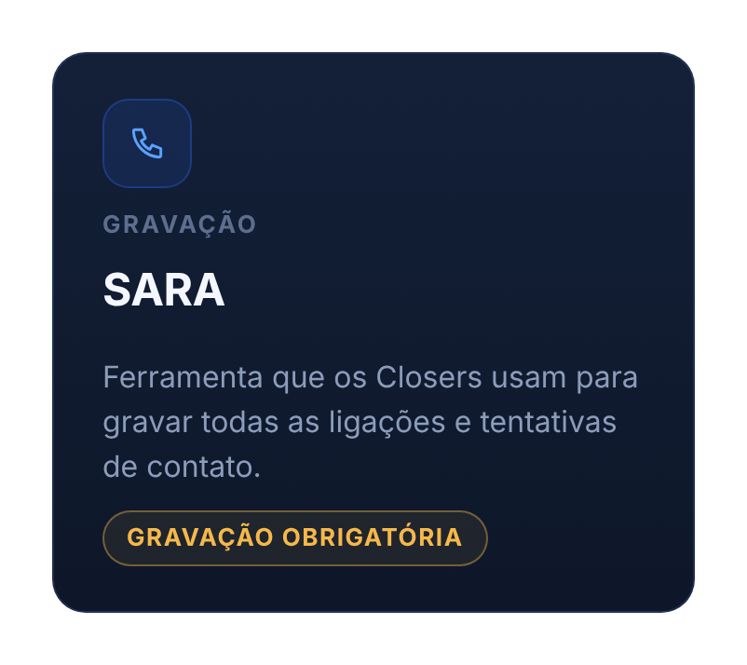
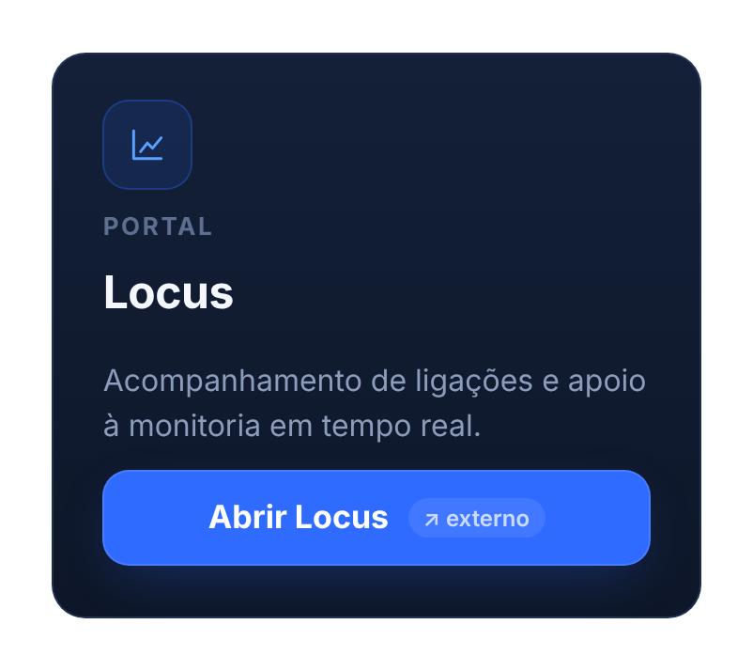
Notes:
Duas ferramentas fazem parte da rotina do Closer: a SARA, onde toda ligação e tentativa de contato precisa ser gravada, e o portal do Locus. O botão abre o Locus em outra aba.

Slide 12




Notes:
Apresente os monitores e a quem recorrer. Se fizer sentido, feche com a pergunta: qual habilidade você gostaria de desenvolver ainda mais nos seus atendimentos?

